Slide 1
CALCIUM VIT: быстрый и пролонгированный кальций для коров
Кормовая добавка для новотельных коров: механизм действия, схема применения, результаты
Октябрь 2026 • Отдел технологического сопровождения

Slide 2
Проблема: дефицит кальция в первые часы после отёла
01

Slide 3
Почему после отёла падает уровень кальция
С началом лактации потребность коровы в кальции возрастает в 2–3 раза за сутки
Организм не успевает мобилизовать резервы из костной ткани — уровень кальция в крови падает
Субклиническая гипокальциемия затрагивает до половины коров второй и старших лактаций
Снижается тонус рубца и матки, падает потребление корма в первые дни лактации
Последствия для хозяйства:
  залёживание и послеродовой парез, задержание последа, кетоз, потеря до 10 % надоя за лактацию

Slide 4
Что меняется при вводе CALCIUM VIT в схему отёла
Было
Стало
Внутривенный кальций вводится по факту пареза — нужен ветврач, стресс для животного
Резкий скачок кальция в крови и такой же быстрый спад через 2–4 часа
Корова залёживается, теряет аппетит и до 10 % надоя за лактацию
Болюс вводит оператор за час до отёла или сразу после — без инъекций
Кальций поступает плавно в течение 10–12 часов, второй болюс закрепляет результат
Корова быстро встаёт, сохраняет аппетит и выходит на пик лактации

Slide 5
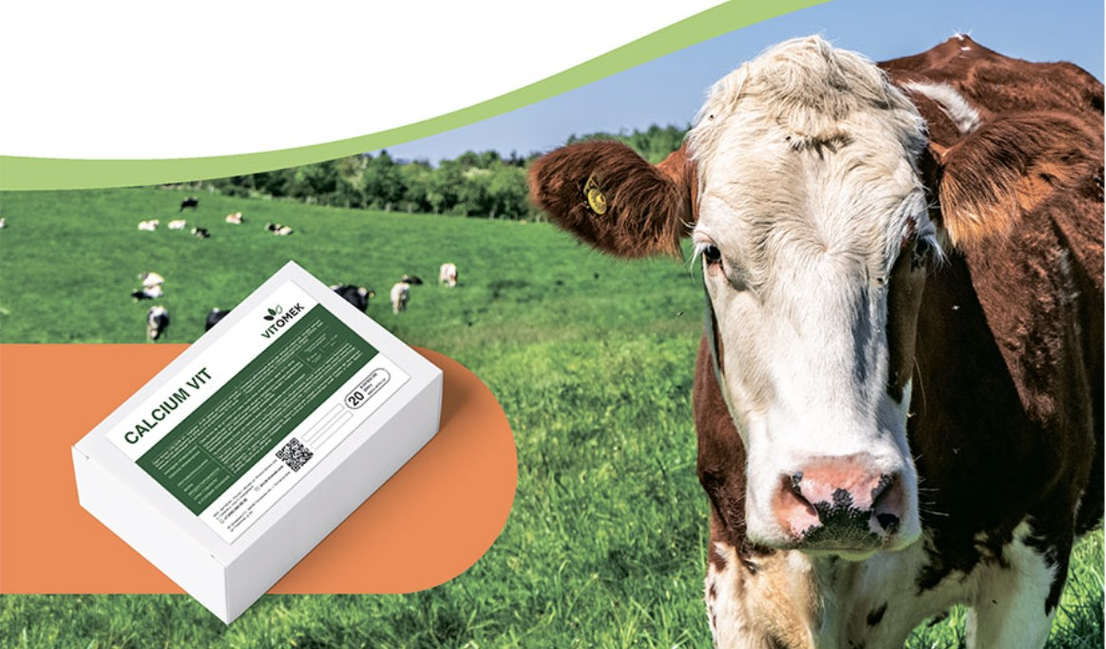
Состав и форма выпуска
Не менее 50 г доступного кальция в одном болюсе
Жировая оболочка: болюс легко проходит глотку и пищевод, введение безопасно для животного
Быстро распадается в рубце и работает 10–12 часов
Упаковка: коробка 20 болюсов, хранение при комнатной температуре

Slide 6
Схема применения: два болюса на отёл
Первый болюс
Второй болюс
Контроль результата
За час до отёла или сразу после него. Вводится перорально аппликатором, без фиксации животного.
Через 10–12 часов после первого — закрепляет уровень кальция на период, когда риск пареза максимален.
В первые сутки оцениваем подвижность, аппетит и жвачку; все случаи залёживания фиксируем в журнале.

Slide 7
CALCIUM VIT в цифрах
50 г
10–12
2
–37 %
доступного кальция в одном болюсе
часов плавного поступления кальция после введения
болюса на корову за один отёл
случаев послеродового пареза в хозяйствах-партнёрах, 2025 г.

Slide 8
После перехода на CALCIUM VIT новотельные коровы встают быстрее, а случаев пареза за сезон стало заметно меньше — без единой инъекции.
— Главный зоотехник молочного комплекса на 1 200 голов, Самарская область

Slide 9
Сравнение источников кальция для новотельных коров
Источник кальция | Начало действия | Длительность | Кто вводит | Стресс для коровы
Болюс CALCIUM VIT | 15–30 минут | 10–12 часов | оператор | минимальный
Внутривенная инъекция | сразу | 2–4 часа | ветврач | высокий
Пероральный гель | 30 минут | 4–6 часов | оператор | средний
Анионовые соли в сухостой | профилактика | весь период | зоотехник | нет

Slide 10
Спасибо за внимание!
info@vitomek.com
+7 495 902-03-32
vitomek.com

